Slide 1
SUCCESS
항공소프트웨어프로젝트

Slide 2
1
Project 진행사항
Back-end
Front-end
이미지 문자 인식
CNN 학습모델 제작 및 평가
Contents
2
Project 진행 예정사항
SUCCESS

Slide 3

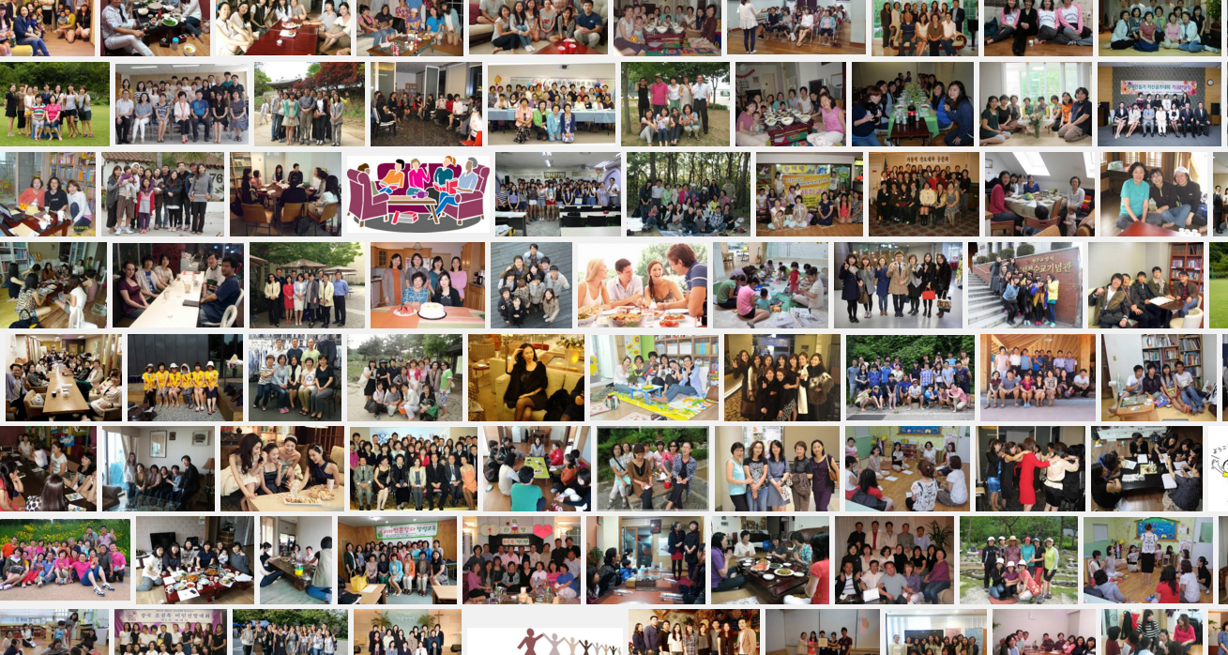
SUCCESS
항공소프트웨어프로젝트
“
식후 30분
머신러닝
정확도 향상작업
0
Notes:
첫 번째, 지영이 이야기 동아리: 30~40명 총무가 한 명
일일이 입금했는지 안했는지 알아봐야하고 입금 안한 사람들은 또 전화를 돌려야하죠.

Slide 4

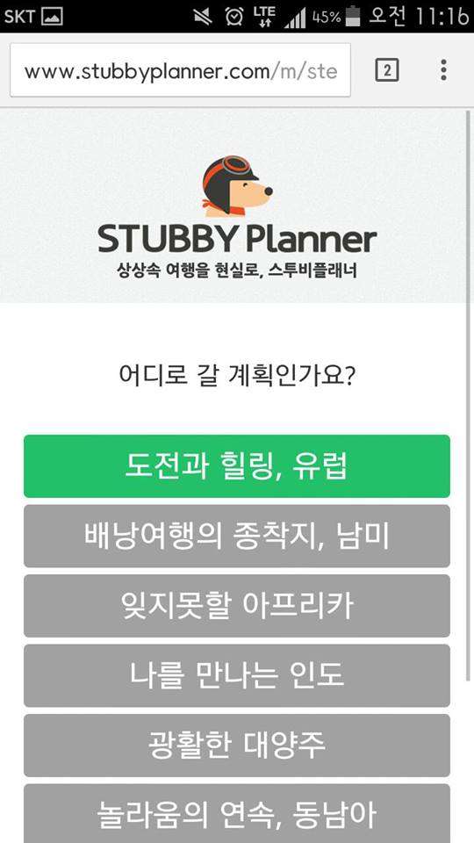

SUCCESS
항공소프트웨어프로젝트
Project 진행사항
1. Back-end
오픈더월
가입하기
0
Notes:
모아쓰는 아주 손 쉽고 빠르게 가입이 가능합니다

Slide 5
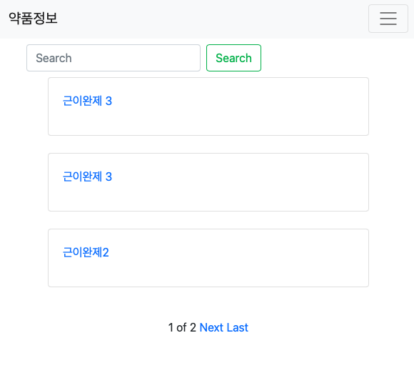
SUCCESS
항공소프트웨어프로젝트
01
검색 기능 구현
약품정보 게시판에서 약품의 '이름'으로 찾고자 하는 약품을 검색하는 기능을 구현하였습니다.
Notes:
이거 제일 중요한 3가지 우선

Slide 6
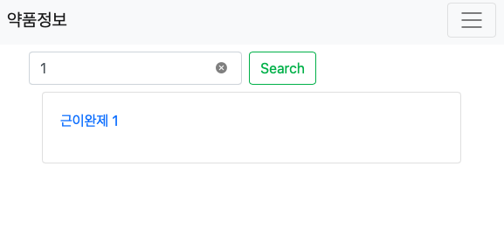
SUCCESS
항공소프트웨어프로젝트
02
검색 기능 구현
게시판에 1이라는 정보를 입력하면 이름에 1이들어간 모든 약품이 검색된다.
Notes:
이거 제일 중요한 3가지 우선

Slide 7
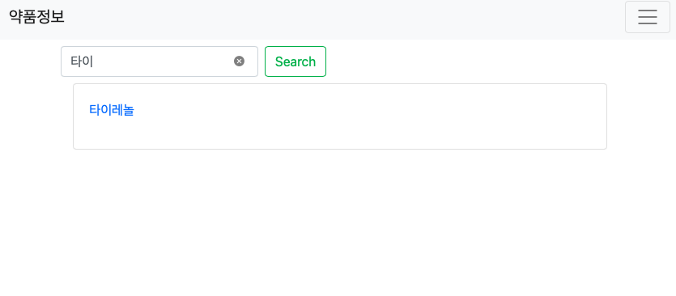
SUCCESS
항공소프트웨어프로젝트
03
검색 기능 구현
약품의 온전한 이름을 입력하지 않아도, 이름에 포함된 키워드가 검색된다면 약품이 검색되도록 구현하였습니다.
Notes:
이거 제일 중요한 3가지 우선

Slide 8
SUCCESS
항공소프트웨어프로젝트
Project 진행사항
2. Front-end
오픈더월
가입하기
0
Notes:
모아쓰는 아주 손 쉽고 빠르게 가입이 가능합니다

Slide 9

SUCCESS
항공소프트웨어프로젝트
01
검색 UI 수정 및 보완
가독성을 높이기 위하여 아이콘을 추가하였다.
Notes:
이거 제일 중요한 3가지 우선

Slide 10
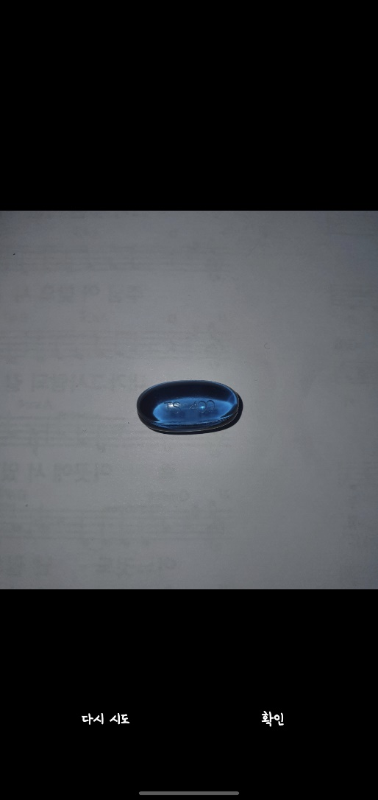
SUCCESS
항공소프트웨어프로젝트
02
검색 UI 수정 및 보완
사진 촬영을 진행한 화면
Notes:
이거 제일 중요한 3가지 우선

Slide 11
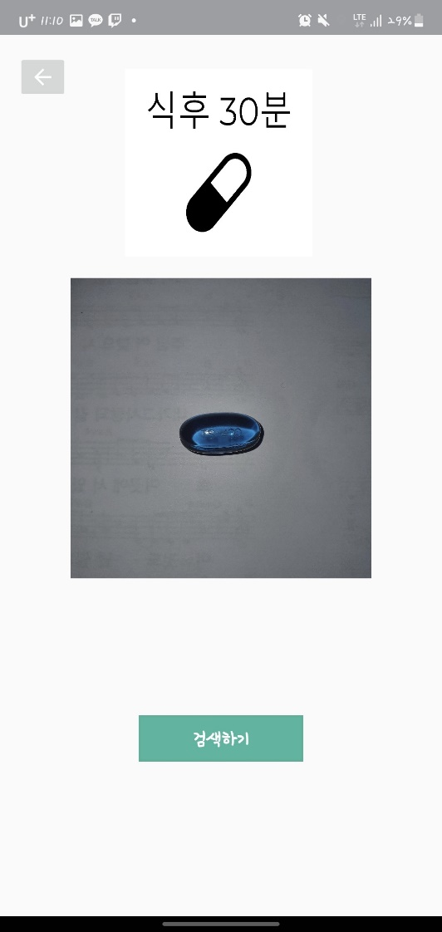
SUCCESS
항공소프트웨어프로젝트
03
검색 UI 수정 및 보완
본인이 업로드 한 사진을 확인할 수 있게 구현하였고, 검색하기 버튼을 만들었다.
Notes:
이거 제일 중요한 3가지 우선

Slide 12
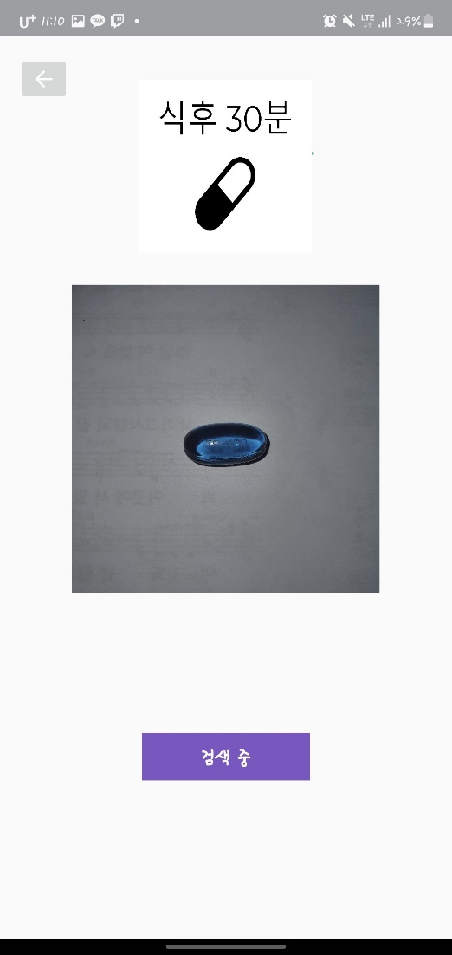
SUCCESS
항공소프트웨어프로젝트
04
검색 UI 수정 및 보완
검색하기 버튼을 누르면 검색 중으로 바뀌게 되고 추후 머신 러닝과 연동할 페이지이다.
Notes:
이거 제일 중요한 3가지 우선

Slide 13
SUCCESS
항공소프트웨어프로젝트
Project 진행사항
3. 이미지 문자 인식
오픈더월
가입하기
1
Notes:
모아쓰는 아주 손 쉽고 빠르게 가입이 가능합니다

Slide 14




SUCCESS
항공소프트웨어프로젝트
01
이미지 문자 인식 과정
원본
gray
blur
canny
Notes:
이거 제일 중요한 3가지 우선

Slide 15



SUCCESS
항공소프트웨어프로젝트
02
이미지 문자 인식 과정
snake
Er_plate
Plate_th
Notes:
이거 제일 중요한 3가지 우선

Slide 16
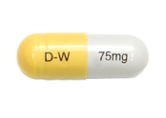


SUCCESS
항공소프트웨어프로젝트
03
이미지 문자 인식 과정
원본
같은 과정을 통한 결과
Notes:
이거 제일 중요한 3가지 우선

Slide 17
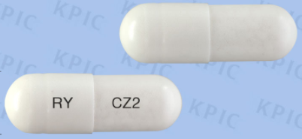


SUCCESS
항공소프트웨어프로젝트
04
이미지 문자 인식 과정
원본
같은 과정을 통한 결과
Notes:
이거 제일 중요한 3가지 우선

Slide 18
SUCCESS
항공소프트웨어프로젝트
Project 진행사항
4. CNN 학습모델 제작 및 평가
오픈더월
가입하기
Notes:
모아쓰는 아주 손 쉽고 빠르게 가입이 가능합니다

Slide 19
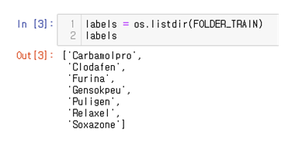
SUCCESS
항공소프트웨어프로젝트
01
약품의 개수로 클래스 수를 일치 시켰습니다.
Notes:
이거 제일 중요한 3가지 우선

Slide 20

SUCCESS
항공소프트웨어프로젝트
모델의 학습 성능 향상을 위하여 학습에 사용될 이미지 데이터는 늘리고, 테스트에 사용될 이미지 데이터는 줄였습니다.
02
Notes:
이거 제일 중요한 3가지 우선

Slide 21
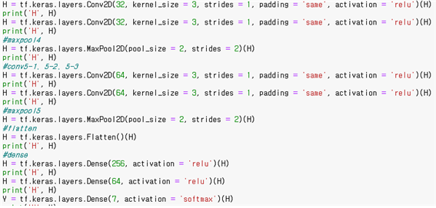
SUCCESS
항공소프트웨어프로젝트
03
convolution layer를 2장 늘리고, maxpooling layer를 1장 늘려서 모델을 만들었습니다.
Notes:
이거 제일 중요한 3가지 우선

Slide 22
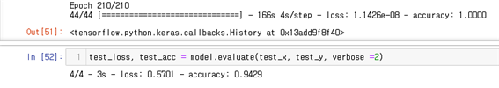
SUCCESS
항공소프트웨어프로젝트
04
학습결과 약 94%의 성공률을 보였습니다.
Notes:
이거 제일 중요한 3가지 우선

Slide 23
SUCCESS
항공소프트웨어프로젝트
Project 진행 예정사항
오픈더월
가입하기
Notes:
모아쓰는 아주 손 쉽고 빠르게 가입이 가능합니다

Slide 24
[OUR MISSION]
1단계 글자인식
글자 인식 정확도 향상
2단계 머신러닝 데이터 학습
머신러닝 모델 학습 성공률 개선
<단계별 서비스 계획>
Alpha (2016.09)
-
Beta (2017.09)
Launch(2018.09)
3단계 알람 기능 구현
알람 기능을 구현하여 복용시간 알림
Notes:
1분20초
모아쓰는 컨비니언스다! 우선 편리함으로 초기 충성 고객을 유치하겠습니다.
두 번째 모아쓰는 비헤이비어다! 초기 유저들이 주변 사람들과 함께 쓰는 행동으로 이어지게 만들겠습니다.
마지막으로 모아쓰는 라이프스타일이다. 오프라인 결제 시스템 그리고 더치페이송금 서비스 등의 기능으로
누구나 언제나 사용하는 모두의 생활이 되는 서비스로 만들겠습니다.
이를 통해 저희의 비전인!

Slide 25

[Q&A]
감사합니다.
Notes:
이를 통해 우리의 비전인, (전환) 모두의 모임을 즐겁게! 만드는

